Slide 1

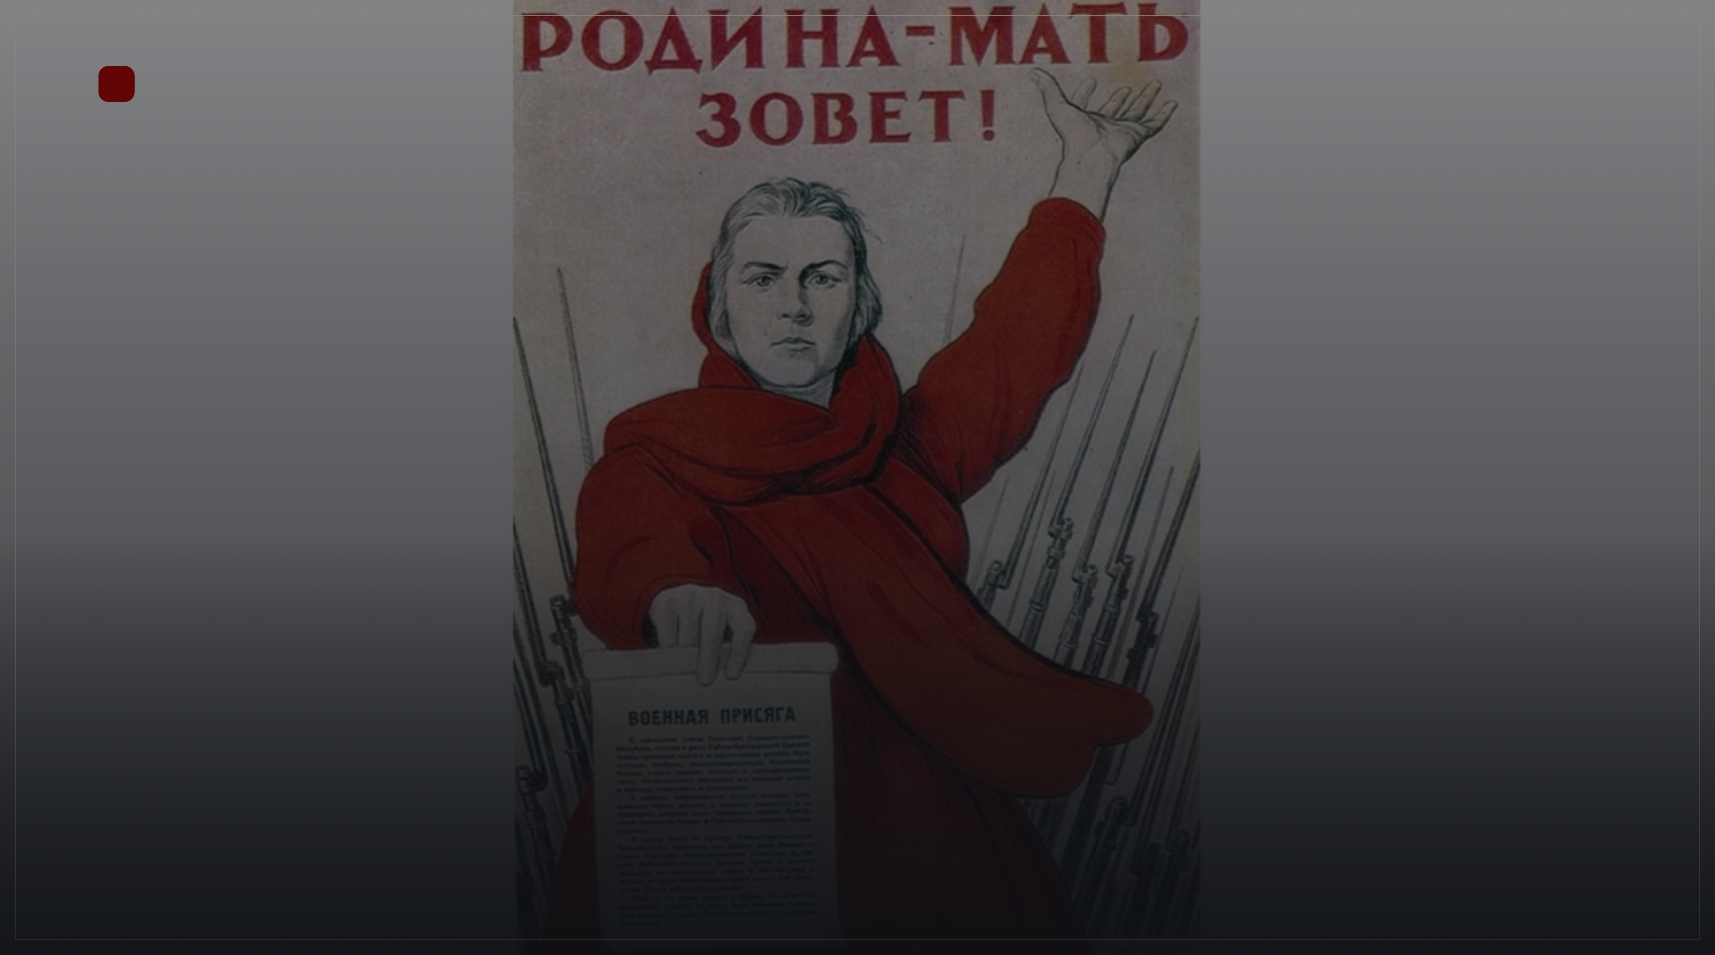
Доклад · История
Великая Отечественная война 1941–1945
О героизме, стойкости и памяти народа, победившего фашизм
Классный час для школьников и студентов
Notes:
Сегодня мы поговорим о Великой Отечественной войне — о том, как наш народ выстоял и победил. Это история мужества, которую нужно помнить каждому.

Slide 2

22 июня 1941 года
Начало Великой Отечественной войны
190
4 млн
3
дивизий вермахта
солдат
группы армий
и армий союзников
численность армии вторжения
«Север», «Центр», «Юг»
Главные удары на Ленинград, Москву и Киев.
Исторические данные
Notes:
22 июня 1941 года в 4 часа утра без объявления войны гитлеровская Германия напала на Советский Союз. Войскам был зачитан план «Барбаросса» — молниеносная война. На нашу страну двинулись 190 дивизий вермахта и союзников — около четырёх миллионов солдат. Три мощные группы армий «Север», «Центр» и «Юг» наносили удары на Ленинград, Москву и Киев. Так началась самая кровопролитная война в истории нашей Родины.

Slide 3
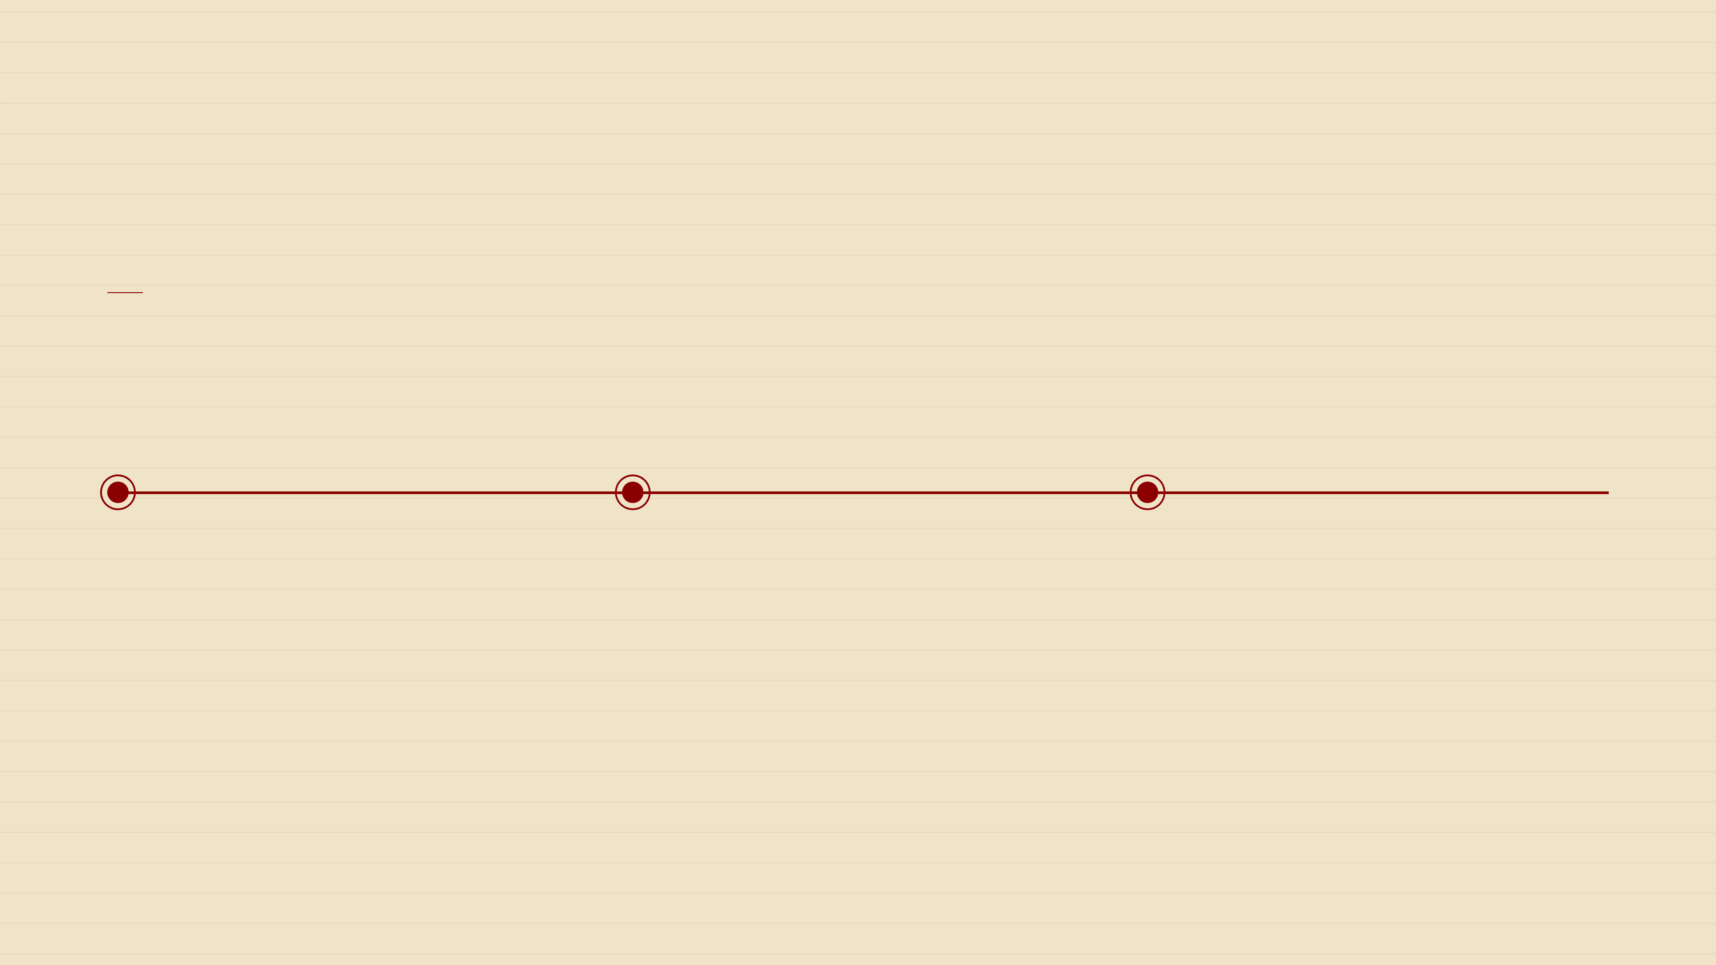
Хронология
Основные этапы Великой Отечественной войны
1941–1942
1942–1943
1944–1945
Начальный период
Коренной перелом
Освобождение и Победа
22 июня 1941 – 18 ноября 1942. Оборонительные бои, Московская битва, начало Сталинградской битвы.
19 ноября 1942 – конец 1943. Сталинградская битва, Курская дуга, битва за Днепр.
1944 – 9 мая 1945. Освобождение СССР и Европы, взятие Берлина, капитуляция Германии.
Источник: Википедия, 2026
Notes:
Давайте посмотрим на хронологию войны. Историки делят её на три ключевых периода. Первый — с 22 июня 1941 года по 18 ноября 1942 года — это время тяжёлых оборонительных боёв, враг продвигался вглубь нашей страны, но именно в этот период родилась Московская битва, которая впервые показала, что фашистов можно остановить. Второй период — коренной перелом, который начался 19 ноября 1942 года и длился до конца 1943 года. Это время Сталинграда и Курской дуги, когда стратегическая инициатива окончательно перешла к Красной армии. И третий, заключительный период — 1944–1945 годы — освобождение нашей земли, стран Европы и, наконец, водружение Знамени Победы над рейхстагом. Каждый из этих этапов потребовал невероятного мужества от всего народа. Дальше мы подробнее остановимся на самых значимых сражениях.

Slide 4

Битва за Москву
Ключевые цифры сражения
203 дня
около 1 млн
Продолжительность
Безвозвратные потери Красной армии
с 30.09.1941 по 20.04.1942
убитыми, ранеными, пропавшими
150–300 км
7 ноября
Отброшен противник
Парад на Красной площади
от Москвы на запад
войска уходили на фронт
Первый срыв блицкрига Германии
Источник: РУВИКИ, исторические данные
Notes:
Битва за Москву длилась 203 дня — с 30 сентября 1941 года по 20 апреля 1942 года. Это была первая крупная победа Красной армии, которая развеяла миф о непобедимости вермахта. В сражении погибло около миллиона человек с обеих сторон — эта цена была страшной, но необходимой. 7 ноября 1941 года прямо на Красной площади прошёл легендарный парад, с которого бойцы уходили на передовую. В результате контрнаступления в декабре врага отбросили на 150–300 километров от столицы. Именно здесь, под Москвой, рухнул план «блицкрига» — молниеносной войны. Дальше поговорим о том, как развивались события под Сталинградом.

Slide 5
Коренной перелом
Сталинградская и Курская битвы
200 дней
470 тыс.
Сталинградская битва
Потери Красной армии в Сталинграде
17 июля 1942 – 2 февраля 1943
безвозвратные потери
50 дней
1200
Курская битва
Танков в сражении под Прохоровкой
5 июля – 23 августа 1943
крупнейшее танковое сражение
После Курска стратегическая инициатива окончательно перешла к СССР
Источник: Википедия, KP.ru
Notes:
Две битвы, которые переломили ход войны. Сталинградская битва длилась 200 дней – с июля 1942 по февраль 1943. Мы потеряли там почти полмиллиона человек, но остановили врага у Волги. А Курская битва, которая произошла летом 1943, стала последней крупной попыткой немцев перехватить инициативу. Особенно знаменито танковое сражение под Прохоровкой – там сошлись более 1200 танков. После Курска советские войска уже не отступали, а пошли в наступление по всему фронту. Это и есть коренной перелом.

Slide 6

Блокада Ленинграда
Цифры трагедии
872 дня
125 г
~1,5 млн
Норма хлеба
в день на служащего
Длительность блокады
Погибло
8 сентября 1941 — 27 января 1944
от 600 тыс. до 1,5 млн человек
Notes:
Блокада Ленинграда длилась 872 дня — это почти два с половиной года. В самые тяжелые месяцы норма хлеба для служащих составляла всего 125 граммов в день. Люди умирали от голода, холода и бомбежек. По разным оценкам, погибло от 600 тысяч до полутора миллионов человек. Единственным спасением была «Дорога жизни» по льду Ладожского озера. Помните об этом, когда будете есть хлеб.

Slide 7

Герои фронта
ЗК
АМ
НГ
Зоя Космодемьянская
Александр Матросов
Николай Гастелло
Герой Советского Союза, 1942
Закрыл амбразуру грудью
Совершил огненный таран
АМ
ИК
АП
Алексей Маресьев
Иван Кожедуб
Александр Покрышкин
Лётчик без ног, вернулся в строй
Лётчик-ас, 64 победы
Лётчик-ас, 59 побед
Notes:
Ребята, перед вами — те, кого мы называем героями фронта. Их имена навсегда вписаны в историю нашей страны. Зоя Космодемьянская стала первой женщиной, удостоенной звания Героя Советского Союза в годы войны. Александр Матросов закрыл собой амбразуру вражеского дзота, спасая товарищей. Николай Гастелло направил свой горящий самолёт на скопление врага — это огненный таран. Алексей Маресьев, потеряв обе ноги, вернулся в небо и продолжал сбивать вражеские самолёты. А лётчики-асы Иван Кожедуб и Александр Покрышкин одержали десятки воздушных побед. Каждый из них — пример беззаветной любви к Родине. Давайте почтим их память.

Slide 8
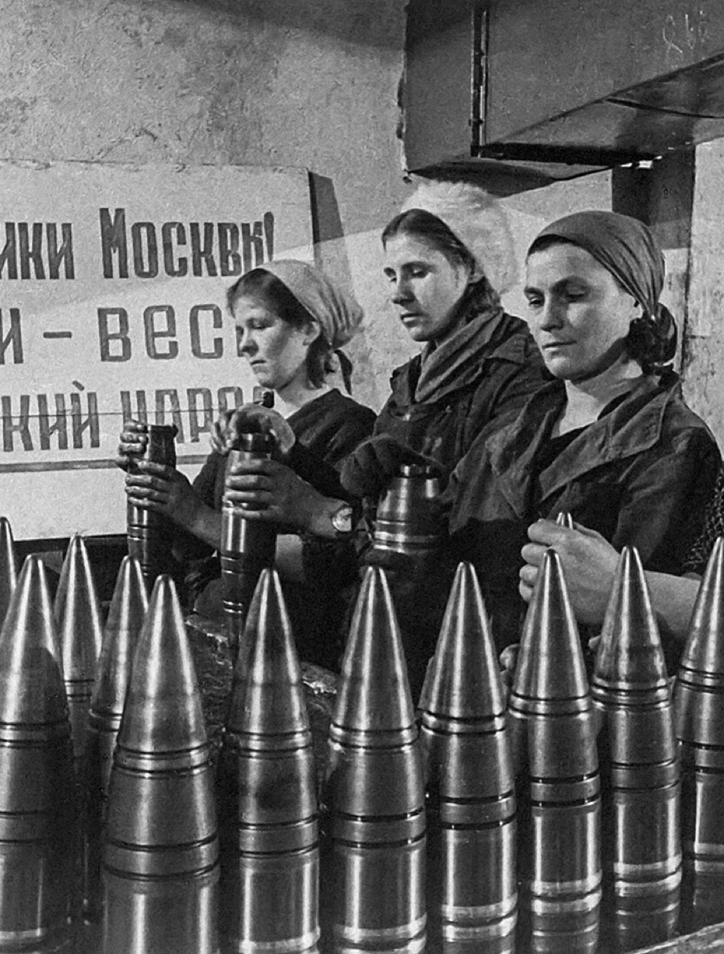
Тыл — фронту
Всё для фронта, всё для Победы!
В первые месяцы войны на восток было эвакуировано 1523 промышленных предприятия. У станков встали женщины и дети — их трудом ковалось оружие Победы. На собранные народом средства строили танковые колонны — например, «Московский колхозник».
«Всё для фронта, всё для Победы!» — этот лозунг стал главным девизом советского тыла.
Notes:
Ребята, пока солдаты сражались на фронте, вся страна работала для Победы. Представьте: за несколько месяцев эвакуировали больше полутора тысяч заводов на восток. У станков стояли женщины и дети — они работали по 12–16 часов, чтобы обеспечить армию танками, самолётами, снарядами. А ещё люди собирали личные сбережения — так появилась танковая колонна «Московский колхозник». Это был настоящий подвиг всего народа. И помните: Победа ковалась не только на поле боя, но и в глубоком тылу.

Slide 9

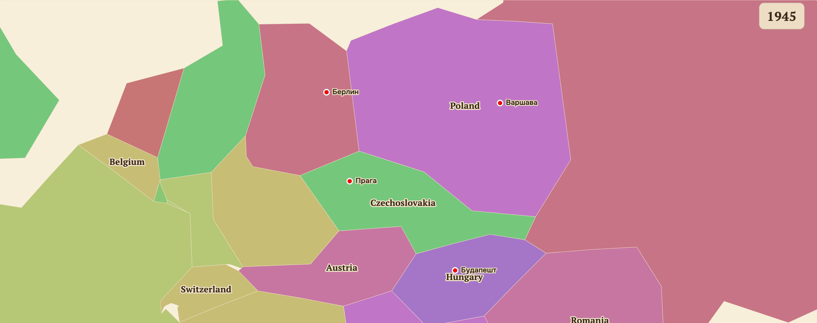
1944–1945
Освобождение Европы и День Победы
Освобождены Польша, Чехословакия, Венгрия, Румыния, Болгария, Югославия, Австрия. 9 мая 1945 — День Победы.
Историческая основа: historical-basemaps · CC-BY-SA
Источник: Википедия, may9.ru
Notes:
Друзья, в 1944–1945 годах Красная Армия провела ряд блестящих наступательных операций, которые освободили от нацизма всю Восточную Европу. Особое место занимает Берлинская наступательная операция — она длилась всего 17 дней, с 16 апреля по 2 мая 1945 года. Советские солдаты водрузили Знамя Победы над Рейхстагом, и 8 мая Германия подписала акт о безоговорочной капитуляции. Для нашей страны День Победы — 9 мая — стал символом величайшего мужества и единства. Мы должны помнить, что цена этой победы — миллионы жизней. И сегодня мы чтим память героев и благодарим их за мирное небо.

Slide 10

Цена Победы
Потери Советского Союза в Великой Отечественной войне
27 млн
8,7 млн
1 710
Общие людские потери
Безвозвратные потери
Городов и посёлков
погибших советских граждан
военнослужащих
полностью разрушены
70 тыс.
679 млрд
Сёл и деревень
Материальный ущерб
сожжены и разрушены
в рублях
Каждая советская семья потеряла кого-то из близких
Росстат, 2025; Википедия
Notes:
Посмотрите на эти цифры. За годы войны Советский Союз потерял 27 миллионов человек — это население целой страны. Из них почти 9 миллионов — военнослужащие, отдавшие жизнь на фронте. Были разрушены 1710 городов и посёлков, 70 тысяч сёл и деревень. Материальный ущерб составил 679 миллиардов рублей — по тем временам колоссальная сумма. И за каждой цифрой — человеческие судьбы, горечь утраты. Практически в каждой советской семье есть свой герой, о котором помнят до сих пор. Эти потери напоминают нам, какой ценой была завоёвана Победа.

Slide 11
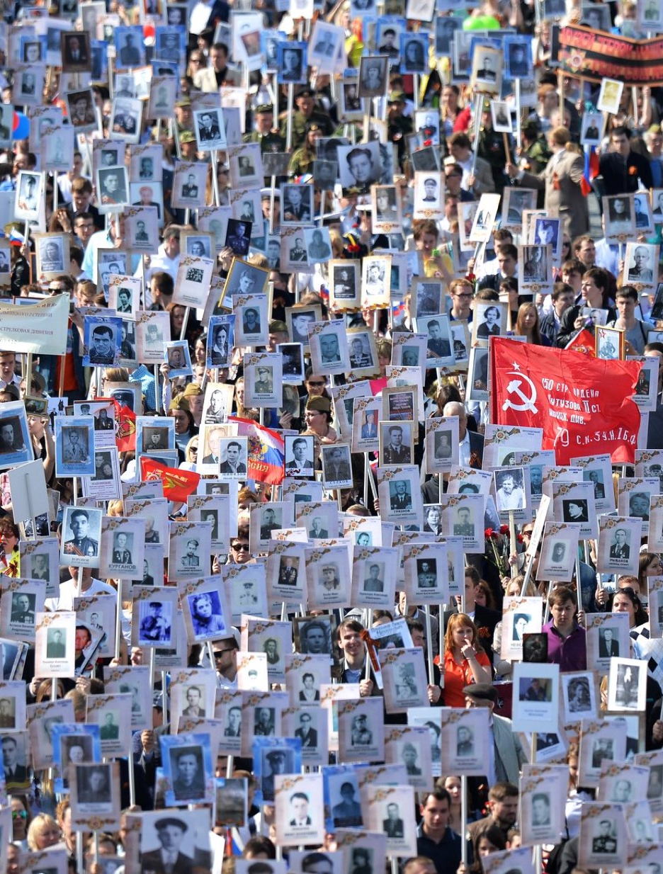
ПАМЯТЬ СЕГОДНЯ
Сохранение памяти о подвиге
Ежегодно миллионы людей участвуют в акциях «Бессмертный полк», «Свеча памяти» и «Сад памяти». Мамаев курган, Пискарёвское кладбище и Музей Победы хранят историю подвига, а поисковые отряды возвращают имена павших солдат.
Прими участие в акции «Бессмертный полк» — сохрани историю своей семьи.
Notes:
Сегодня мы вспоминаем, как сохраняется память о Великой Отечественной войне. Каждый год в День Победы по всей стране проходит «Бессмертный полк» — люди несут портреты своих родных, участвовавших в войне. Проводятся акции «Свеча памяти» и «Сад памяти» — высаживаются миллионы деревьев. Мемориалы, такие как Мамаев курган, Пискарёвское кладбище, Музей Победы, напоминают нам о цене мира. Поисковые отряды продолжают находить останки солдат и возвращать их имена. Очень важно, чтобы мы помнили и передавали эту память следующим поколениям.

Slide 12
Финал
Спасибо за Победу!
Помним. Чтим. Гордимся.
Notes:
Спасибо, что были с нами. Давайте хранить память о подвиге народа и передавать её следующим поколениям. Никто не забыт, ничто не забыто.

